Slide 1
Comment 1
宇宙線東西効果を利用した
電子―陽電子選別
青学大理工、 柴田 徹
（CTA研究会、30/Sep/2011)

Slide 2
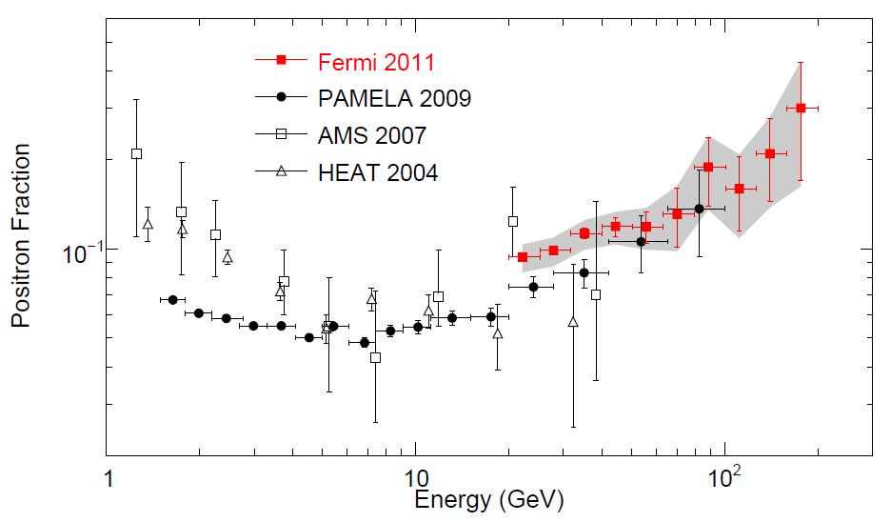
M. Ackermann et al., arXiv:1109.0521(2011)

Slide 3
ours (1991)
FERMI-LAT
観測地点：
三陸 ～ 竜飛
～（N40º, E142º)
25.6º incl. orbit
観測高度：
~ 33km
565 km
角度分解能：
~ 0.5 º
~ 0.1º
エネルギー分解能：
~ 15 %
~ 8 %
elements：
Si ～Fe
e⁻, e⁺, (p)
cut-off energy：
～4 GeV/n
～10 GeV
(vertical)

Slide 4
地球磁場の磁気ポテンシャル:
: normalized Legendre function
: earth radius
: given by IGRF
(International Geomagnetic Reference Field)

Slide 5
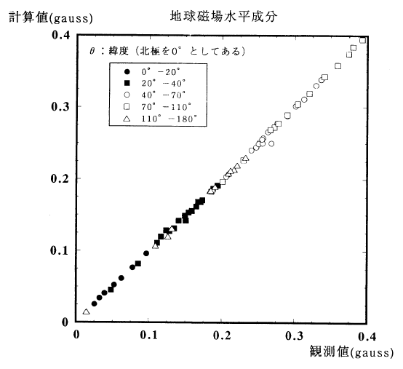
地球磁場水平成分

Slide 6
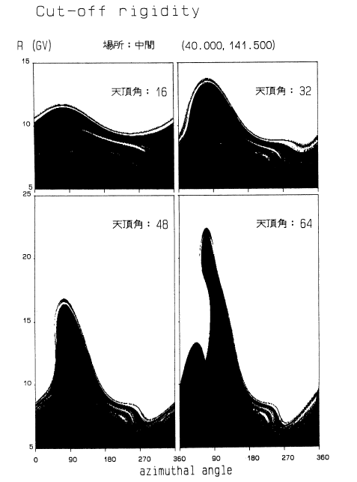
cut-off rigidity in GV
東
西
東
西
Kamioka et al.
Astrop. Phys.
6 (1997) 155
東
西
東
西

Slide 7
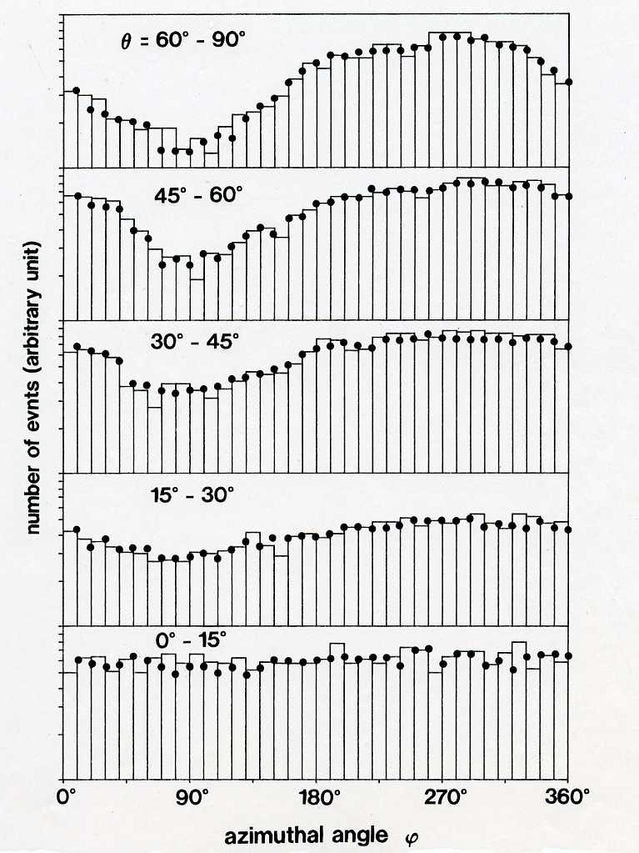
東
西
θ
東
西
三陸
(b, l) = (39.2。N, 141.8。E)
: our data
: our sim.
calculation
Kamioka et al.
Astrop. Phys.
6 (1997) 155
(上岡英史：博士論文（１９９６）
東
西

Slide 8
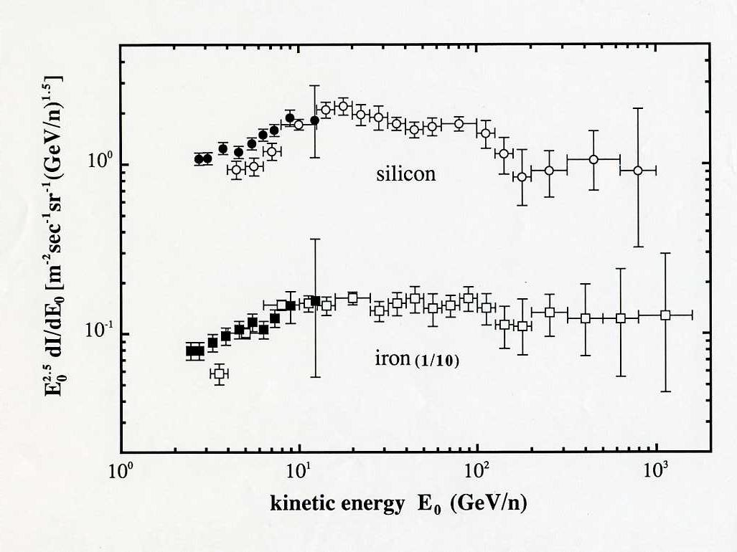
Kamioka et al.
Astrop. Phys.
6 (1997) 155
filled symbols:
E-W effect method
open symbols:
opening-angle method

Slide 9
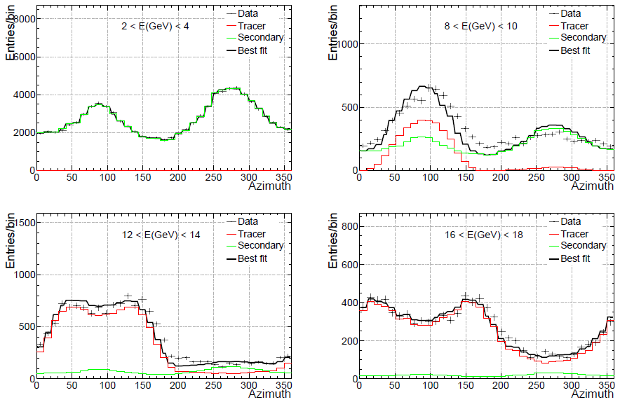
殆ど2-ries
北
東
南
西
e⁻ peak
e⁺ peak
殆ど1-ries
e⁺
e⁻
M. Ackermann et al., arXiv:1108.0201

Slide 10
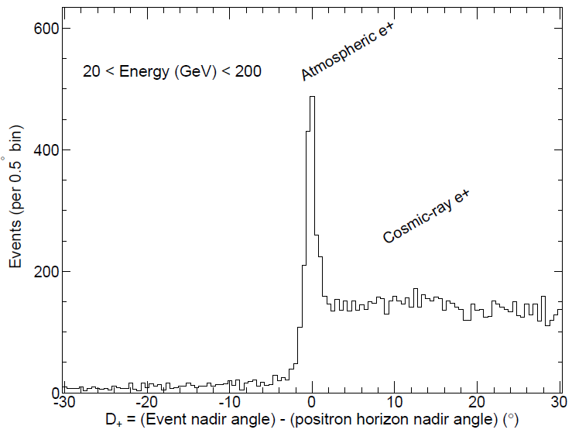
50km 空気層
M. Ackermann et al., arXiv:1109.0521

Slide 11
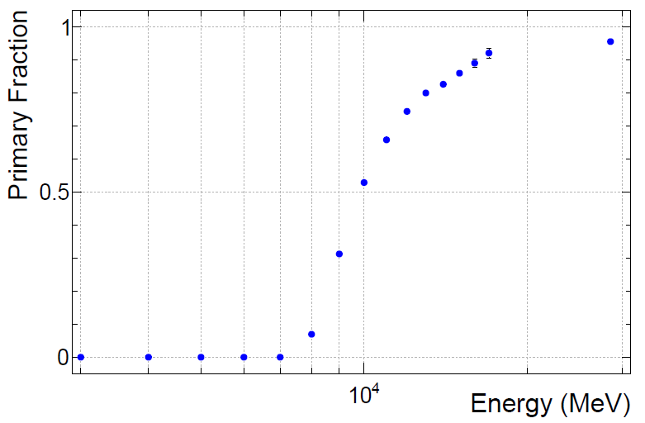
95%
M. Ackermann et al., arXiv:1108.0201

Slide 12
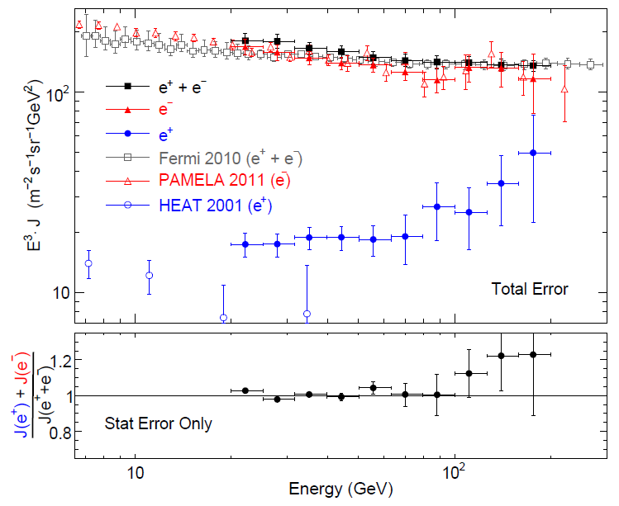
M. Ackermann et al., arXiv:1109.0521

Slide 13
my question :
○： ionization loss in atmosphere
○： penumbra の取り扱い
○： step size in (θ, φ) for E_{c}(θ, φ)-table
=> but not so much effective , at most 5%, may be
○： reliability for the region E_{e} >> E_{c} (~10 GeV)
namely, for E_{e} = 80 ~ 200 GeV ??

Slide 14
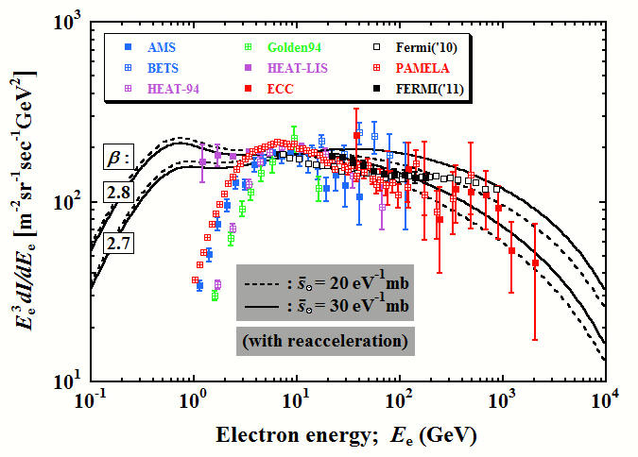
(e⁻ only)

Slide 15
Comment 2
LHCデータと
TeV-γ線生成断面積
青学大理工、 柴田 徹
（CTA研究会、30/Sep/2011)

Slide 16
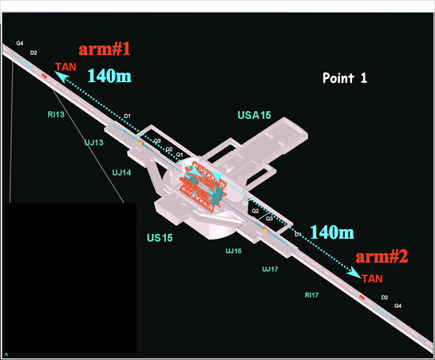
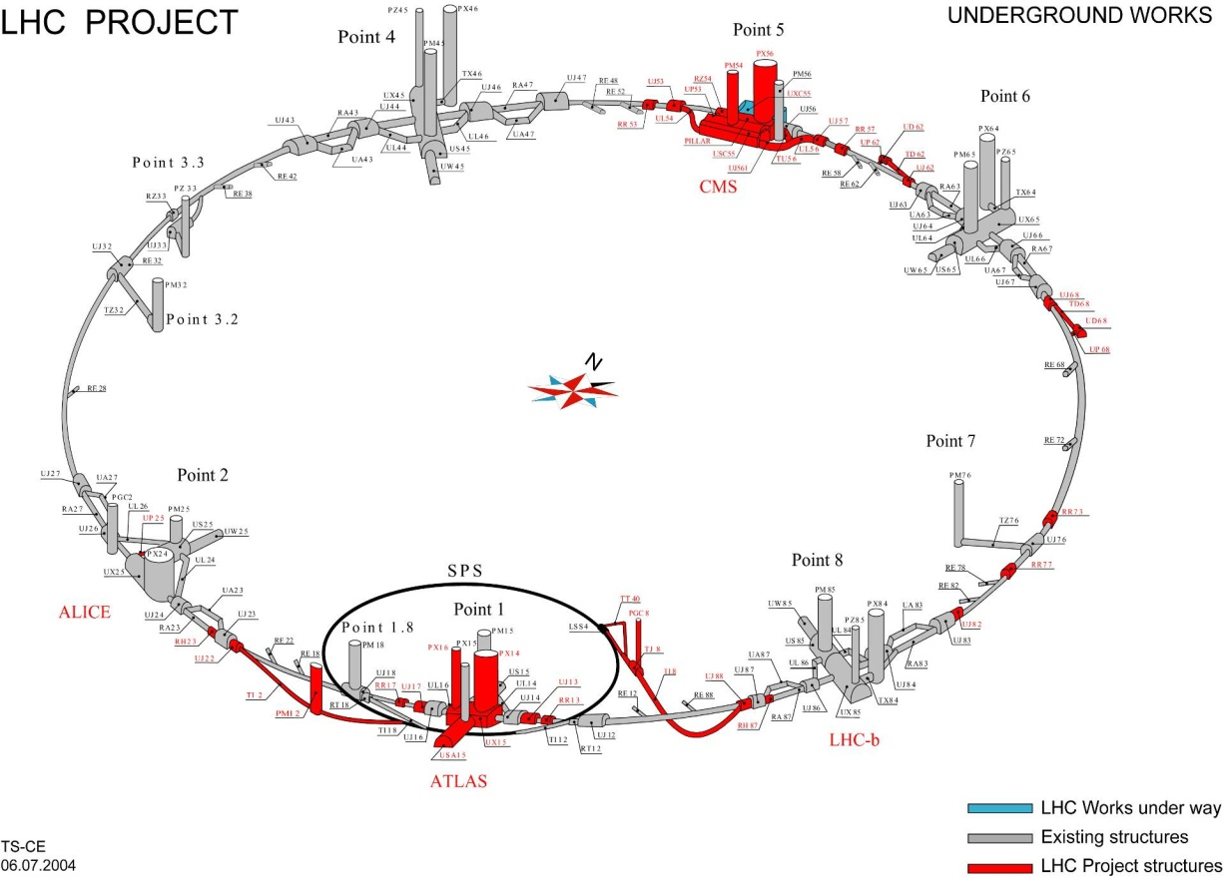
CMS/TOTEM
ALICE
LHCb
ATLAS
from H. Menjo; JPS2011

Slide 17
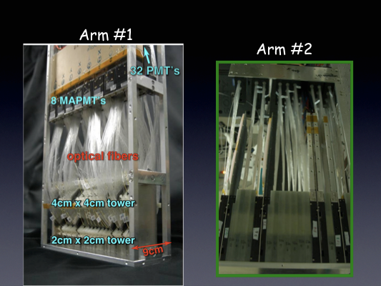
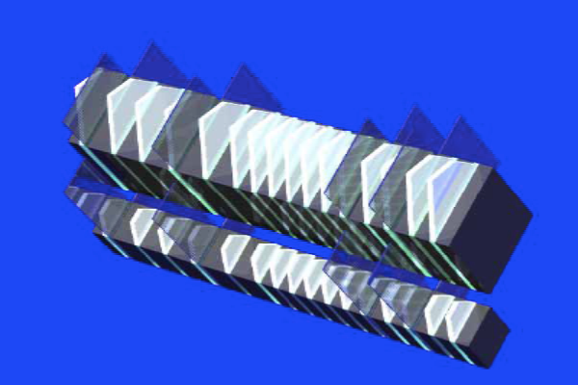
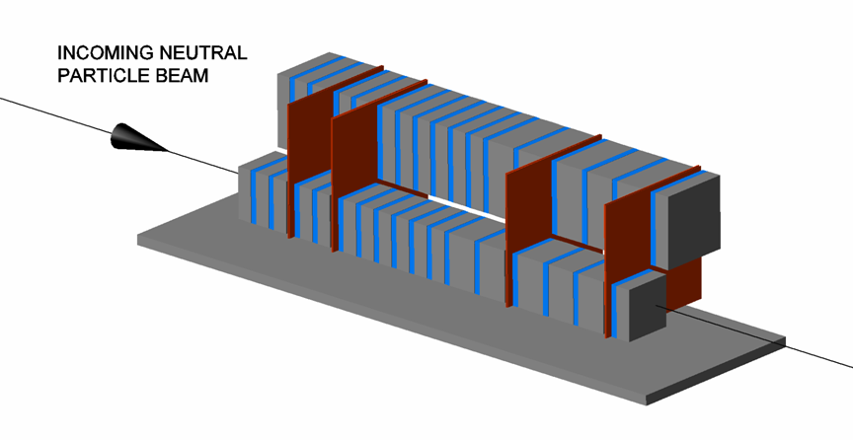
W 44X0
1.7λc
from H. Menjo; JPS2011

Slide 18
核衝突起源のγ線生成断面積における
key parameters
1) σ_{inel} (E₀) : 非弾性衝突断面積
2) <N_{γ}> (E₀) : 多重度
3) <K_{γ}> (E₀) : 非弾性度
4) <p_{tγ}> (E₀) : 横向き運動量

Slide 19
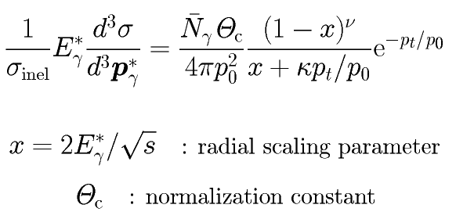
adjusted with experimental data
(E₀ = 1GeV ~ 100PeV !!!)

Slide 20
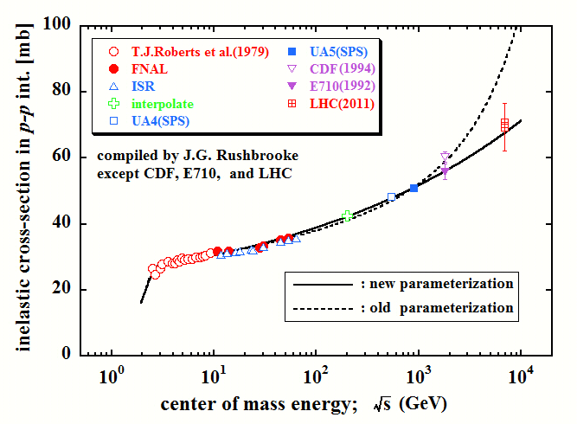
(ATLAS)

Slide 21
(ATLAS)
from T. Pierog et al., ICRC2011

Slide 22
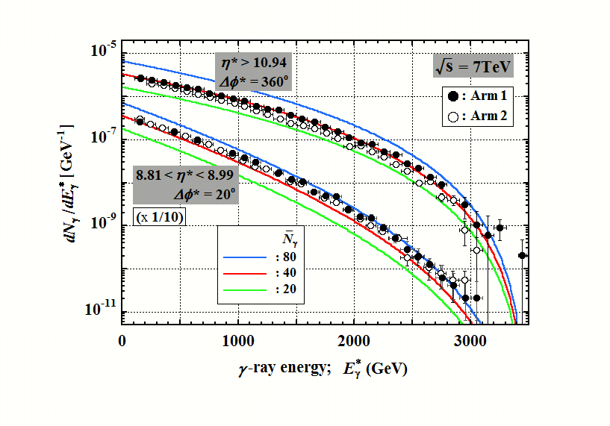
E₀ = 2.6 x 10¹⁶ eV
O. Adriani et al., arXiv:1104.5294 (2011)

Slide 23
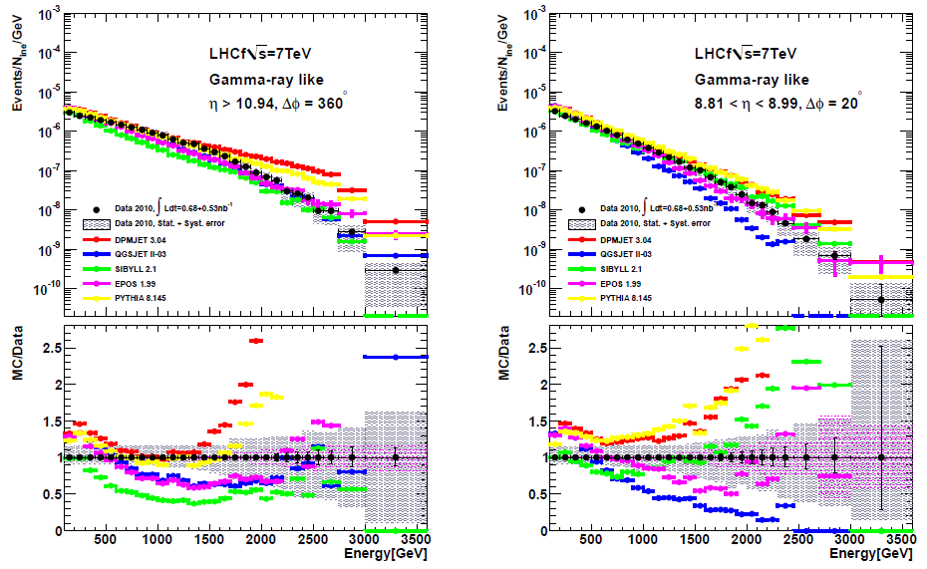
O. Adriani et al., arXiv:1104.5294 (2011)

Slide 24
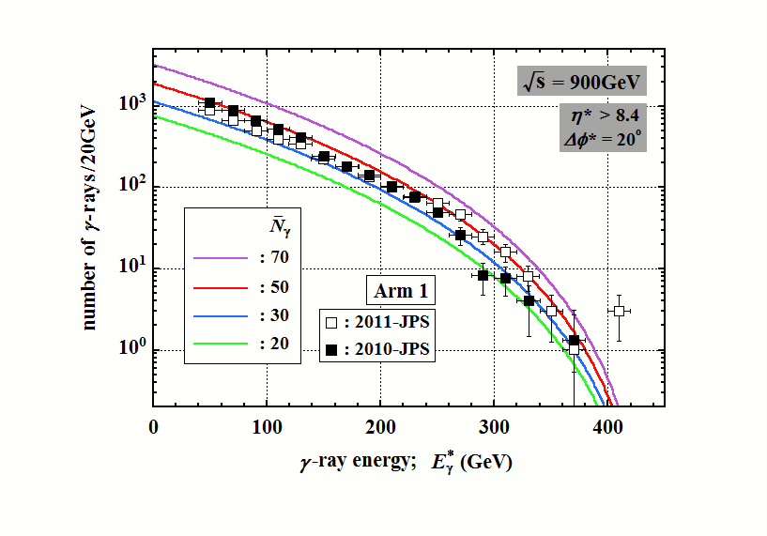
E₀ = 4.3 x 10¹⁴ eV
preliminary
data from K. Taki; JPS2011

Slide 25
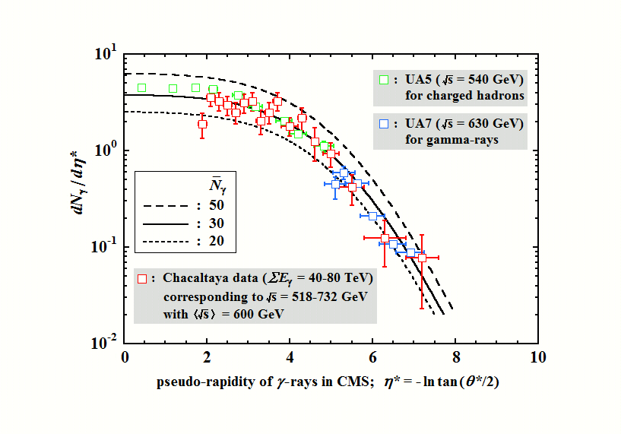
E₀ ~ 200 TeV

Slide 26
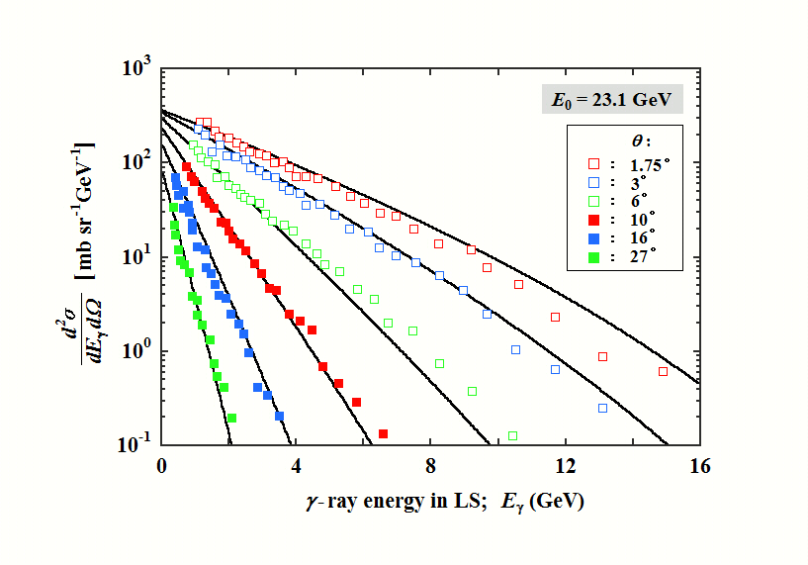
N_{γ} = 3.90

Slide 27
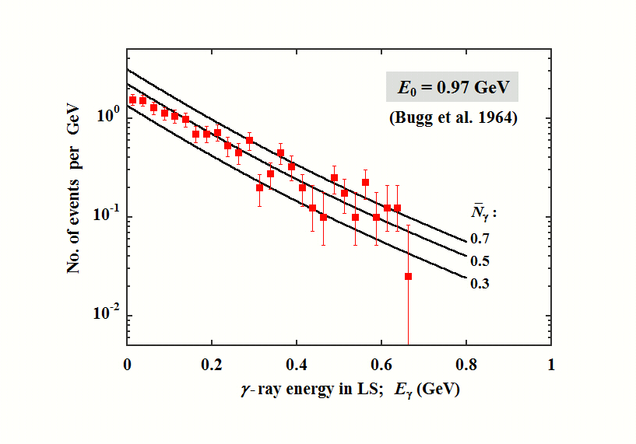

Slide 28
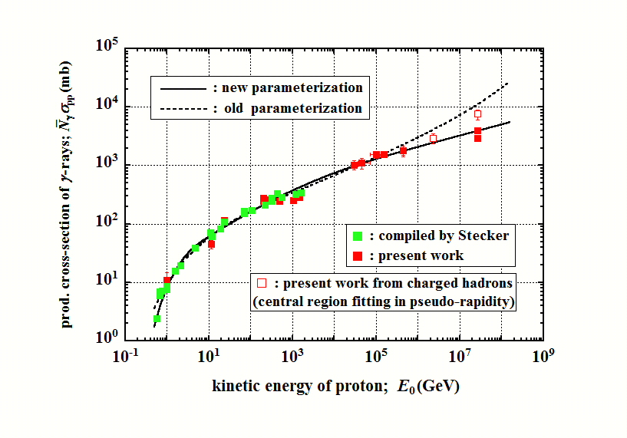

Slide 29
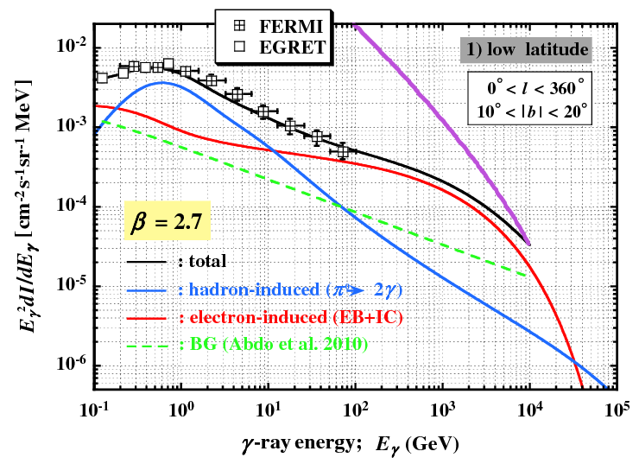
electron

